Slide 1


Slide 2


GT Relaciones Públicas

Slide 3

Narcóticos Anónimos – GT Relaciones Públicas
Qué es un Foro Zonal
Los foros zonales son sesiones de intercambio de experiencias de servicio y/o sesiones de trabajo que proporcionan los medios para que las comunidades de NA puedan comunicarse, cooperar y ayudarse mutuamente a crecer.

Slide 4
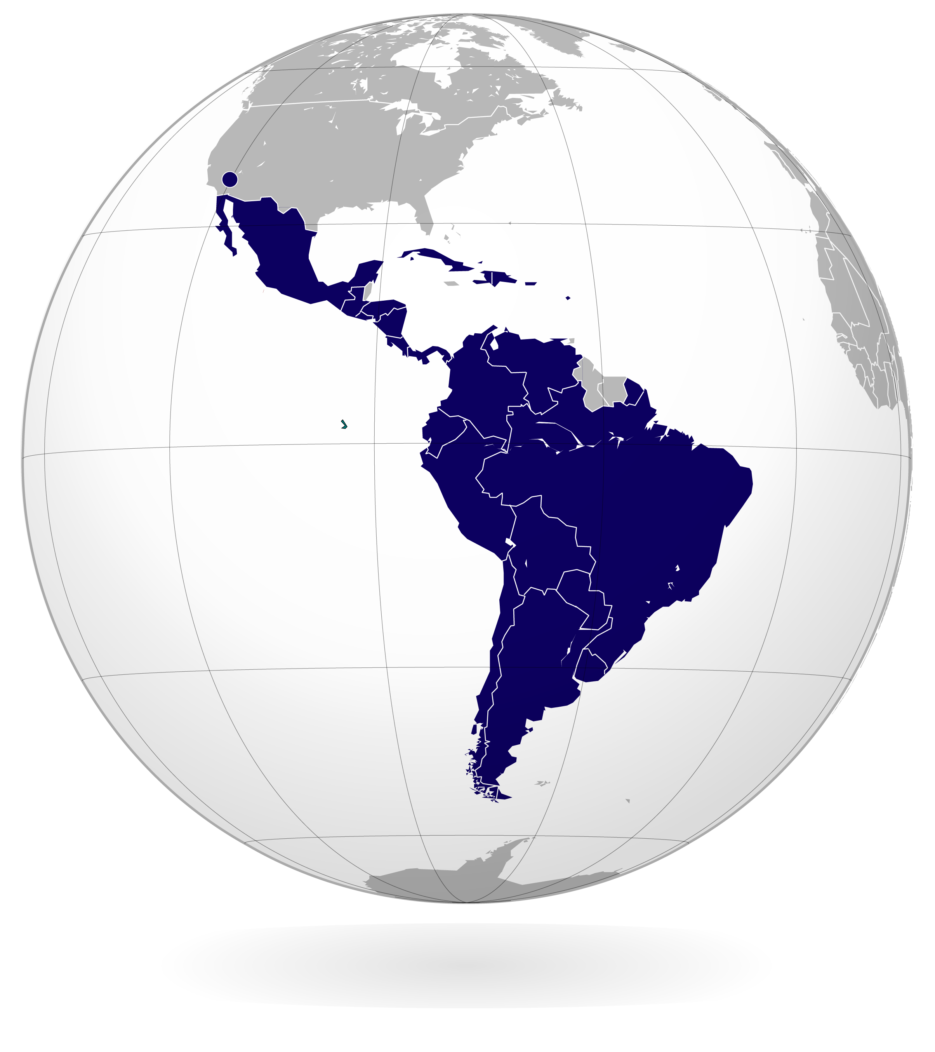





















Narcóticos Anónimos – GT Relaciones Públicas
Foro Zonal Latinoamericano
26 Regiones - 21 países.
Más de 7200 reuniones semanales.
1 Comité Ejecutivo - 8 Grupos de Trabajo
Panel de Recursos Humanos – Infolatinas – Relaciones Públicas
Crecimiento y desarrollo – Procedimientos – CLANA – Traducciones – Internet
Español el Idioma o lenguaje oficial del FZLA

Slide 5
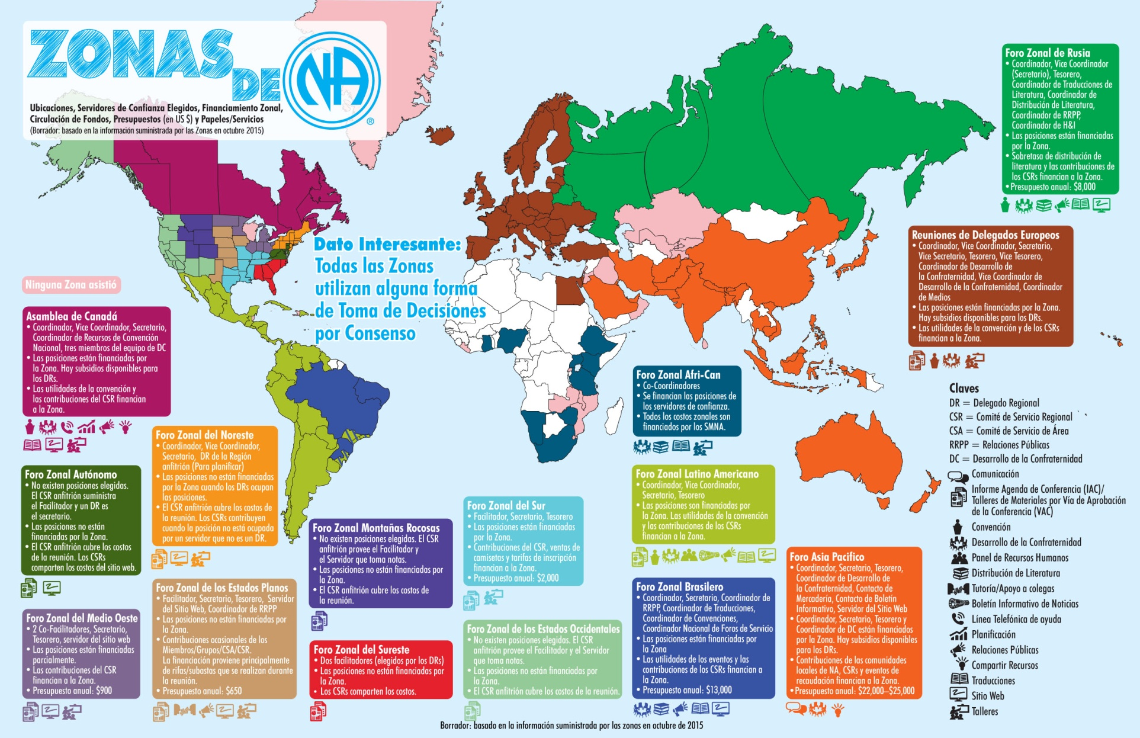
Narcóticos Anónimos – GT Relaciones Públicas

Slide 6
Narcóticos Anónimos – GT Relaciones Públicas
Qué es el GT RRPP - FZLA
El GT RRPP – FZLA se encarga de hacer trabajos de RRPP de NA a nivel de todo el FZLA y de apoyar los servicios de este tipo que se realicen en cada una de las regiones / comunidades miembros del FZLA.
Apoya a las Regiones para compartir experiencias, fortalezas y esperanza entre todos los compañeros de la confraternidad latinoamericana de NA que se interesen en RRPP de NA, incluyendo IP, HeI, LT (Línea Telefónica) o LA (Línea de Ayuda), etc.
Realiza talleres de Tradiciones, Relaciones Públicas y ayuda a organizar las comunicaciones de las Regiones que lo soliciten.

Slide 7
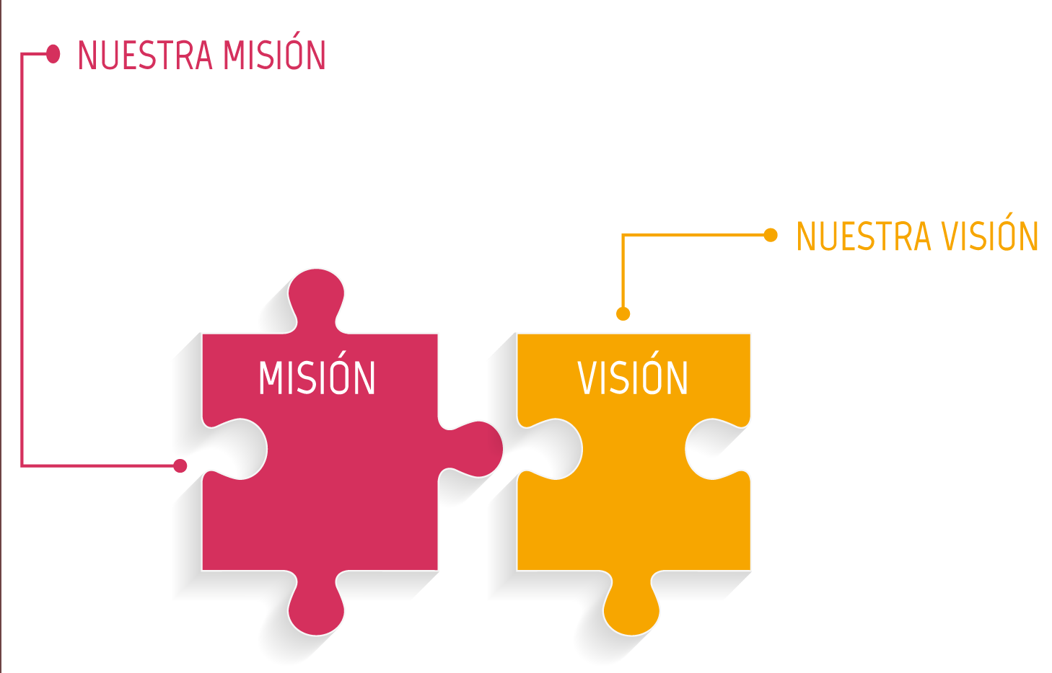
Narcóticos Anónimos – GT Relaciones Públicas
Llevar el Mensaje de Recuperación de Narcóticos Anónimos a TODOS los rincones de Latinoamérica, concientizando a cada Región integrante del FZLA la importancia de las Relaciones Públicas.
Compartir experiencias, apoyar, colaborar y trabajar en conjunto con TODAS las Regiones y Comunidades de NA de latinoamerica, para resolver problemas en común, llegando a ser autosuficiente y funcionales dentro de NA como un todo.

Slide 8
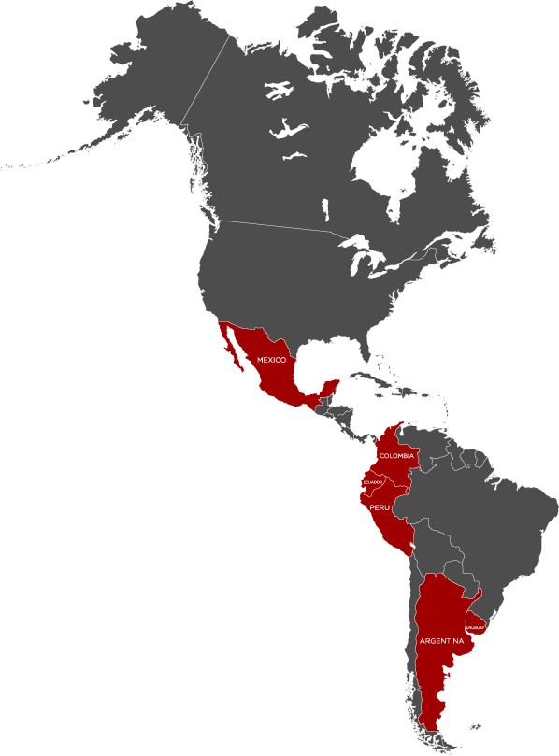
Narcóticos Anónimos – GT Relaciones Públicas
Miembros del GT RRPP - FZLA
México – 2 Miembros
Colombia – 2 Miembros
Ecuador – 1 Miembro
Uruguay – 1 Miembro
Perú – 1 Miembro
Argentina – 2 Miembros

Slide 9
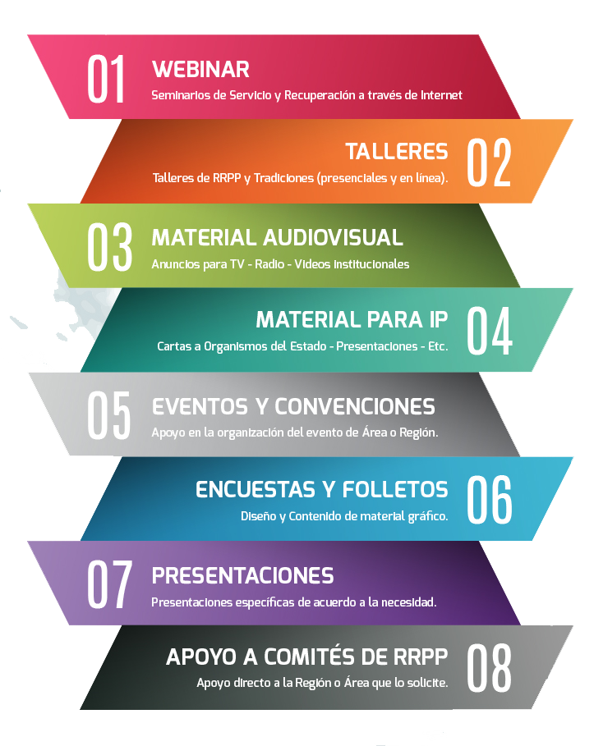
Narcóticos Anónimos – GT Relaciones Públicas
Qué hace el GT RRPP - FZLA

Slide 10
Narcóticos Anónimos – GT Relaciones Públicas
Webinar
Organización de Seminarios ON-Line de Recuperación y Servicio.
Oradores de todas las regiones.
Participación de compañeros de todos los puntos de latinoamerica.
Utilización de herramienta específica para realización de Webinarios.
Herramienta disponible para la región que lo solicite.

Slide 11
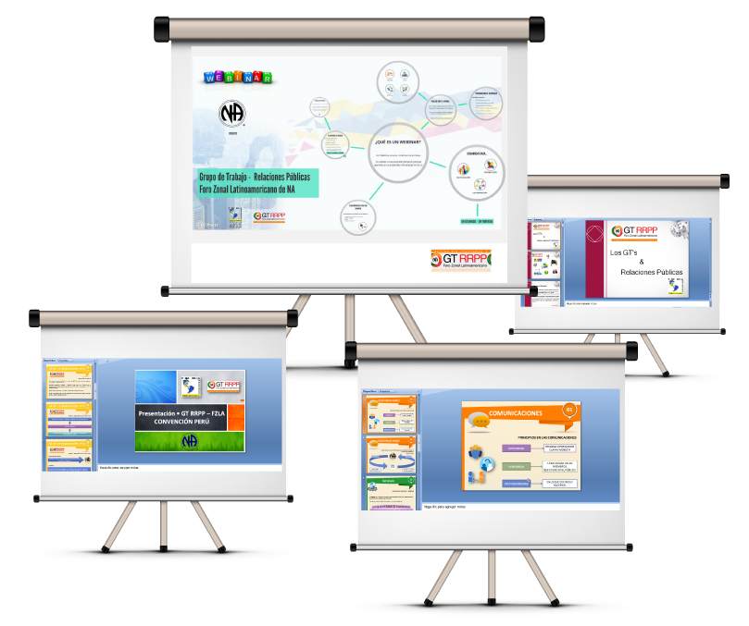
Narcóticos Anónimos – GT Relaciones Públicas
Talleres
Realización de talleres presenciales y virtuales en convenciones o para CSR.
Talleres sobre
  Narcóticos Anónimos
  Relaciones Públicas
  Tradiciones de NA
  Conceptos de Servicio
  Grupos de Trabajo
Realización de presentaciones de acuerdo a la necesidad.

Slide 12
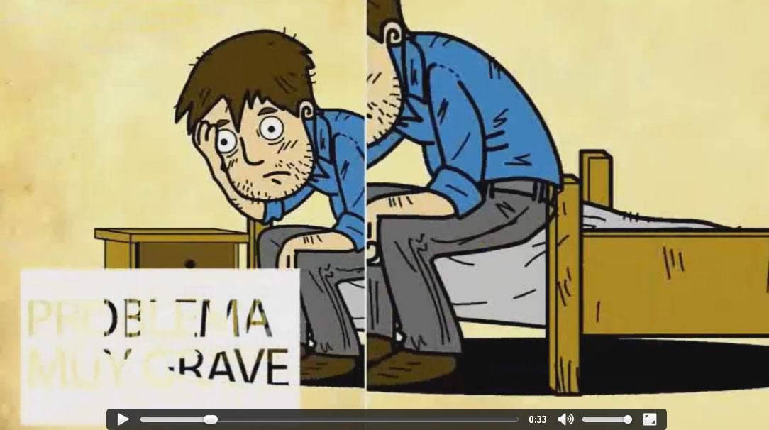
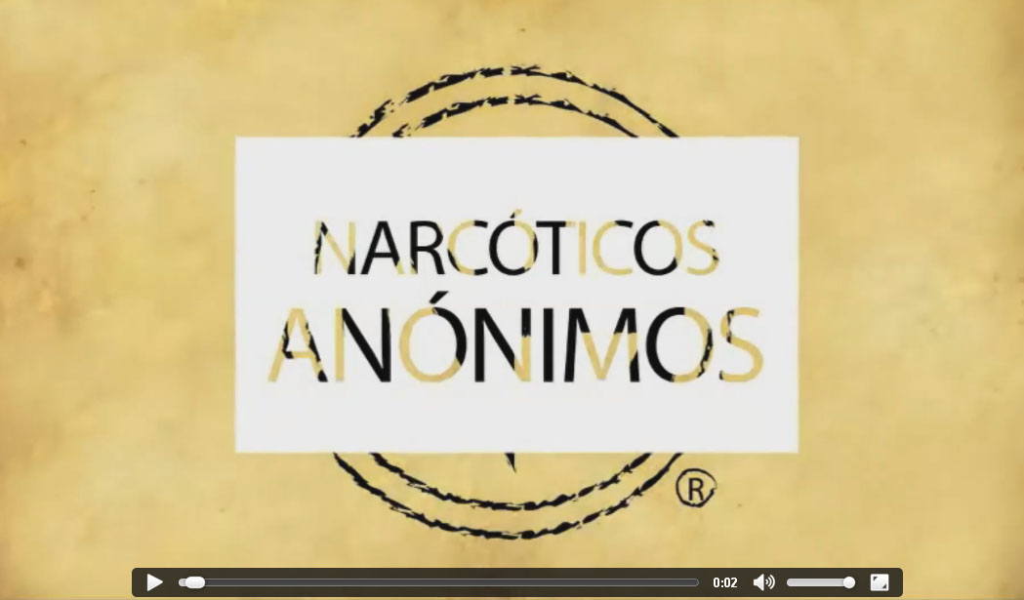
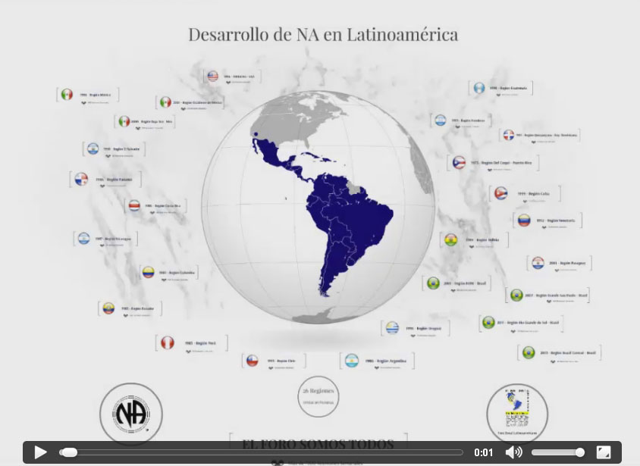
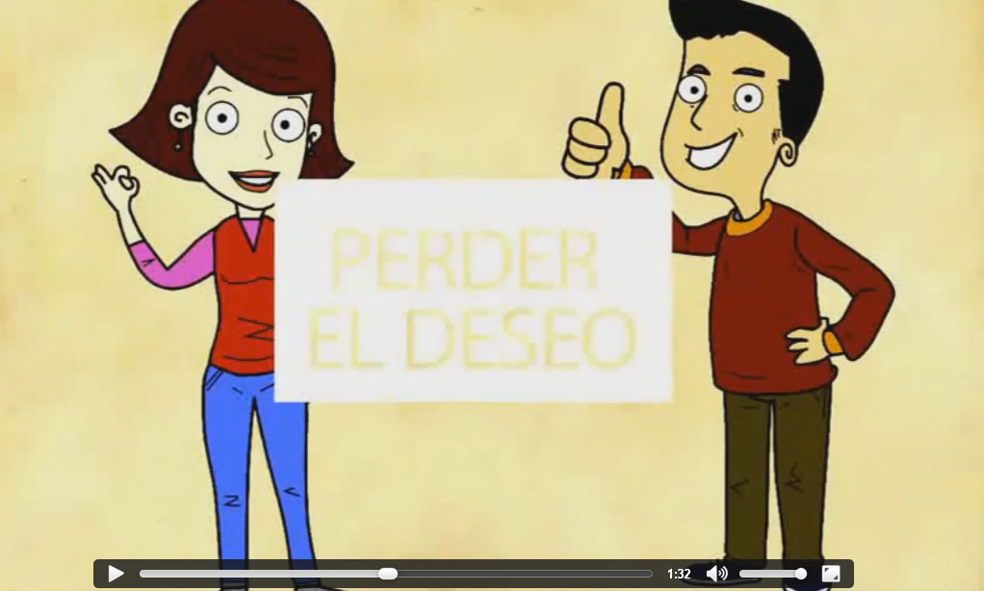
Narcóticos Anónimos – GT Relaciones Públicas
Material Audiovisual
Realización de videos y audios.
Asesoramiento para realizar anuncios de NA.
Personalizados para cada región.

Slide 13

Narcóticos Anónimos – GT Relaciones Públicas
Apoyo a comités RRPP regionales
Ayudamos en la planificación y puesta en marcha de los proyectos de RRPP regionales.
Realizamos cartas de presentación, invitaciones, etc.
Brindamos el apoyo a los eventos regionales.

Slide 14

Narcóticos Anónimos – GT Relaciones Públicas
Objetivos del GT RRPP - FZLA
HACIA ADENTRO DE NA
Animar a los miembros a tener conciencia de las importancia de las RRPP, los Conceptos y Tradiciones.
HACIA AFUERA DE NA
Comunicar al público que NA es un programa de recuperación efectivo, conﬁable y sensible.

Slide 15
Gracias
www.forozonalatino.org – rrpp@forozonalatino.org

